Slide 1
Adversarial Emotion Manipulation
against Audio Large Language Models
汇报人：徐振宇、李享
2026-03-19
Notes:
各位老师好，今天汇报的题目是 Adversarial Emotion Manipulation against Audio Large Language Models，由徐振宇和李享共同完成。
时长：0.5 分钟

Slide 2
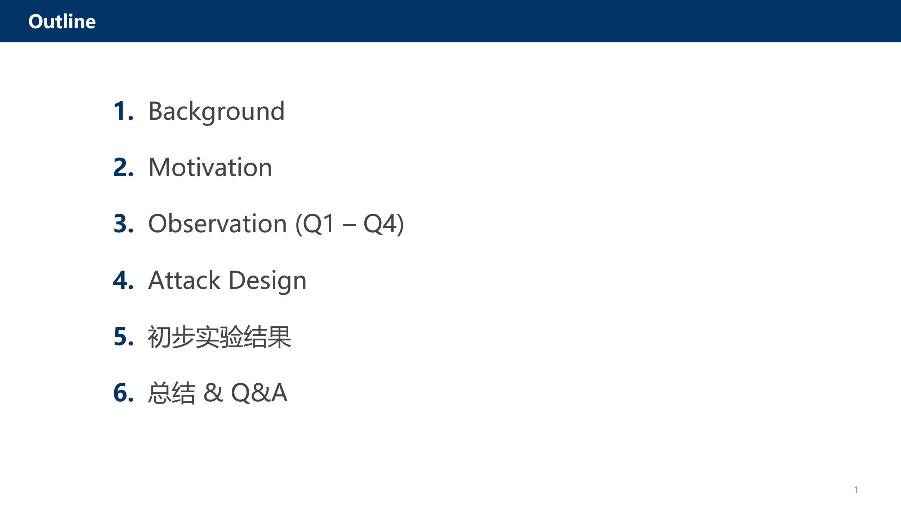
Notes:
[过渡] 汇报将分为六个部分。
首先介绍研究背景，然后说明我们的 Motivation，接着是核心的 Observation 部分——通过 Q1 到 Q4 四个递进问题展开。之后介绍攻击设计框架，展示初步实验结果，最后总结与讨论。
时长：0.5 分钟

Slide 3
Background: ALLM 与音频情绪
音频 ≠ 纯文字转写；同时携带语义（说了什么）和副语言（韵律、情绪、身份）
ALLM 代表模型
SALMONN / Kimi-Audio / Voxtral-Mini-3B-2507
安全研究现状
文本 LLM
→ GCG [Zou et al., 2023]
视觉 MLLM
→ Mirage [Wang et al., 2024]
音频 ALLM
→ SpeechGuard [Peri et al., 2024]
情绪维度
→ 空白 ← 本研究
2
Notes:
[过渡] 首先是背景介绍。
音频不同于纯文字转写，它同时携带语义信息和副语言信息，包括韵律、情绪和说话人身份。当前主流的 Audio LLM 包括 OpenS2S、Kimi-Audio 和 Voxtral 等模型。
在安全研究方面，文本 LLM 有 GCG 攻击，视觉多模态有 Mirage，音频方向有 SpeechGuard。但在情绪维度，目前是空白的——这正是我们研究要填补的方向。
时长：1 分钟

Slide 4
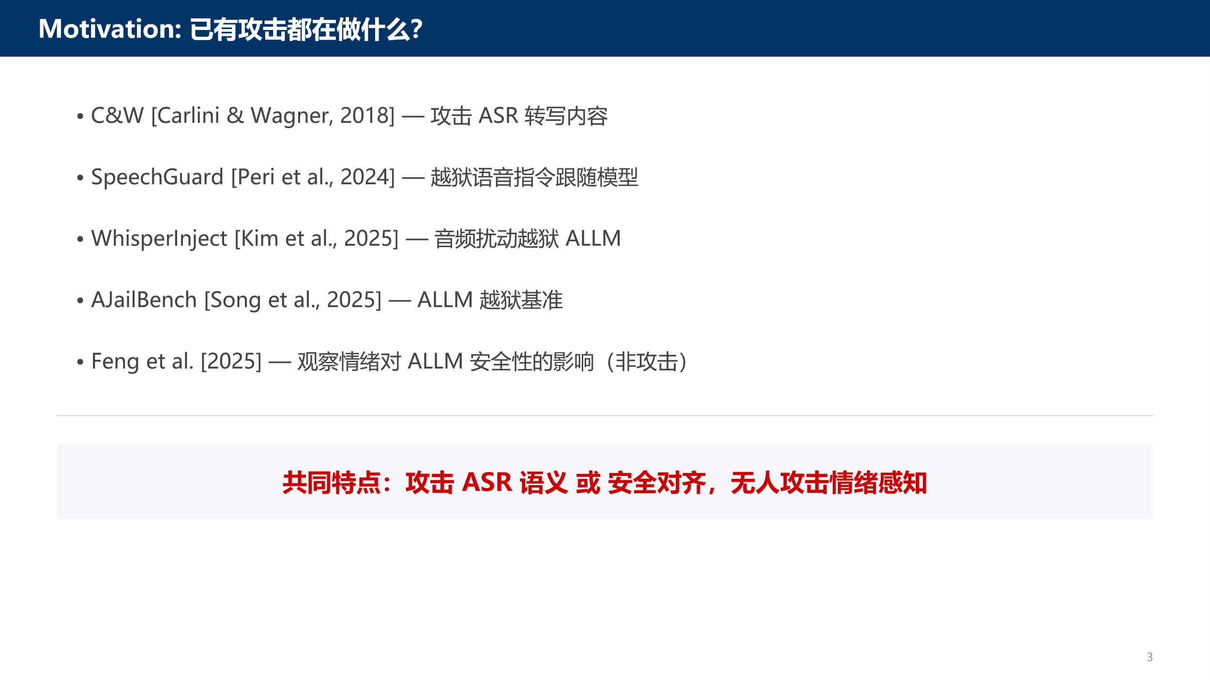
Notes:
[过渡] 那么已有的攻击都在做什么呢？
从 C&W 到 SpeechGuard 再到 WhisperInject 和 AJailBench，已有工作主要攻击两个方向：ASR 语义转写和安全对齐机制。Feng 等人虽然观察了情绪对安全性的影响，但并非攻击工作。
[停顿] 关键在于：没有人攻击过 ALLM 的情绪感知能力。
时长：0.5 分钟

Slide 5
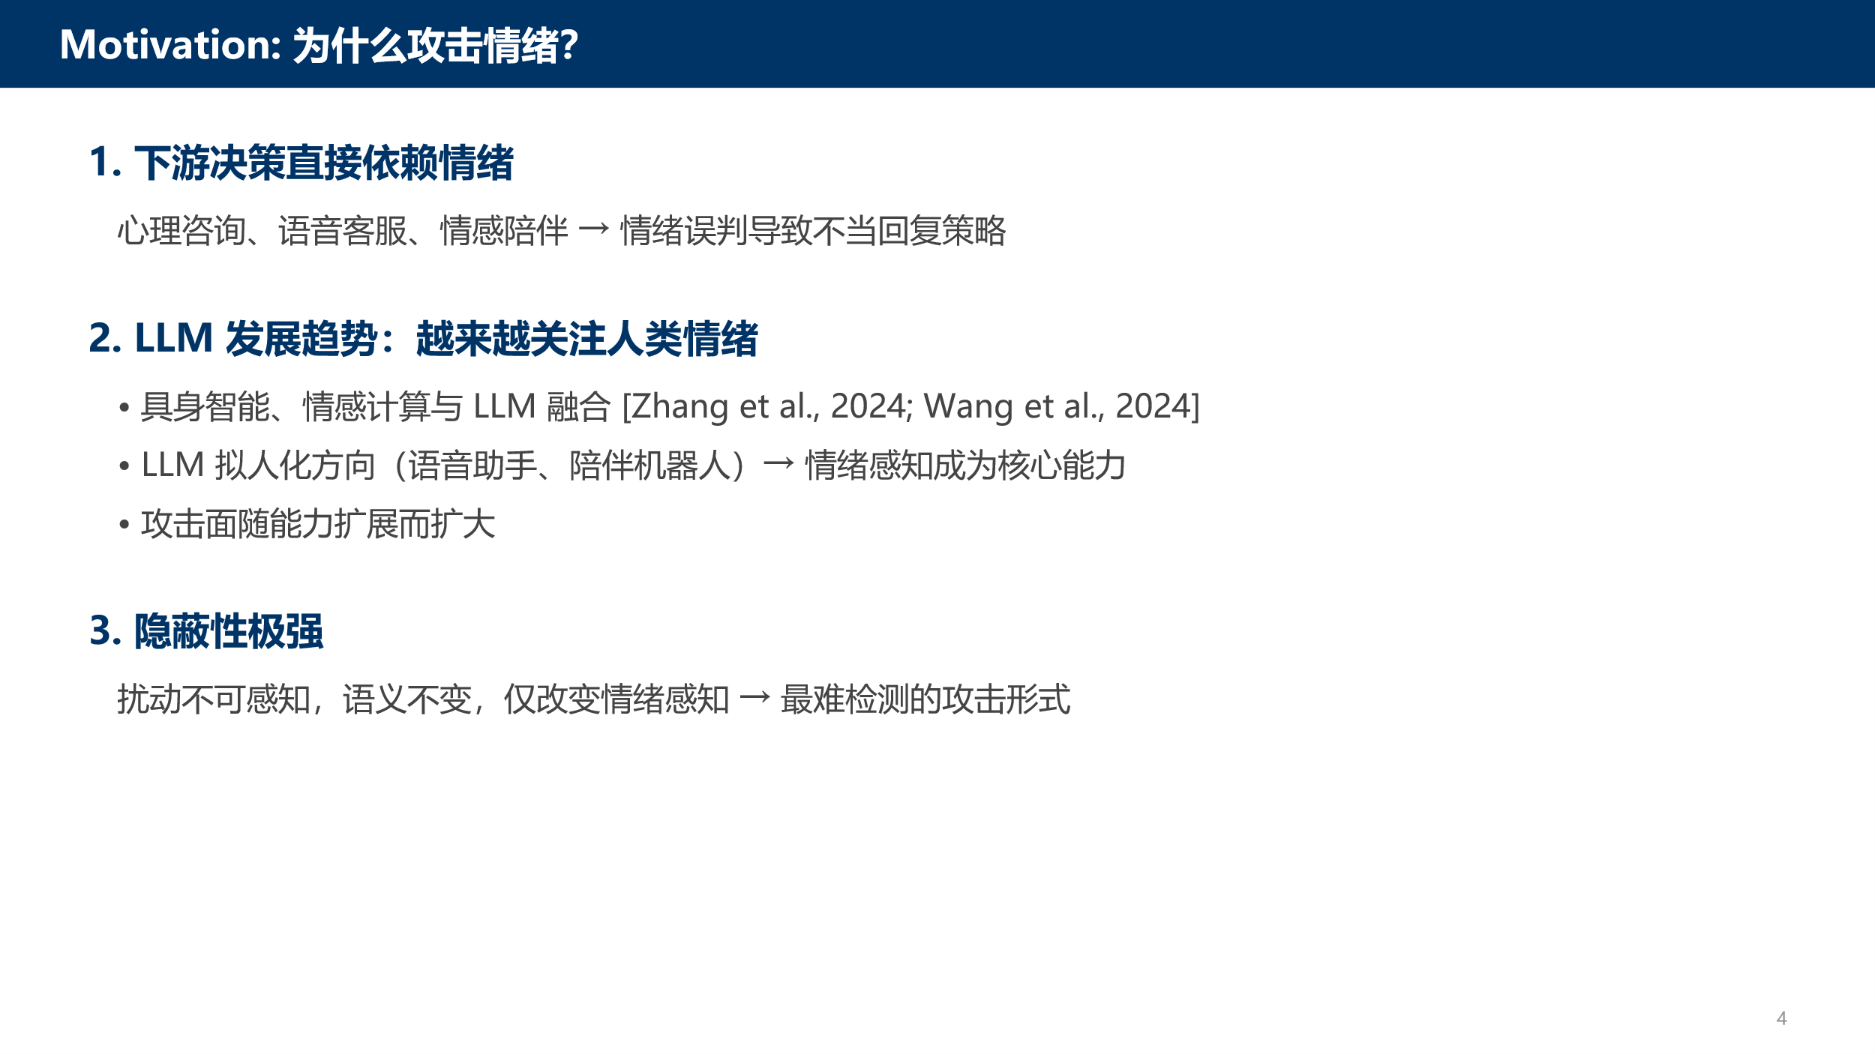
Notes:
[过渡] 为什么我们要攻击情绪？三个原因。
第一，下游决策直接依赖情绪判断。心理咨询、语音客服、情感陪伴场景中，情绪误判会导致完全不当的回复策略。
第二，LLM 的发展趋势是越来越关注人类情绪。具身智能、情感计算与 LLM 的融合，以及语音助手的拟人化方向，都使情绪感知成为核心能力，攻击面也随之扩大。
第三，这种攻击隐蔽性极强。扰动不可感知，语义完全不变，仅改变情绪感知——是最难检测的攻击形式。
时长：1 分钟

Slide 6
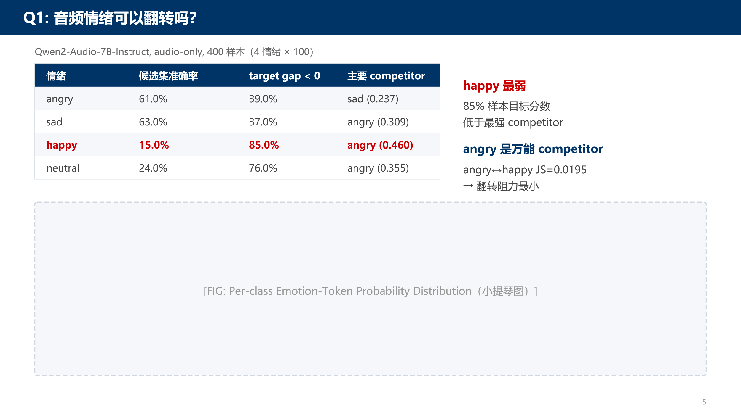
Notes:
[过渡] 接下来进入核心的 Observation 部分。第一个问题：音频情绪可以翻转吗？
我们在 Qwen2-Audio 上测试了 400 个样本。一个关键发现是：模型的情绪输出不是 one-hot 的，而是一个 structured preference distribution。
从表格可以看到，各情绪的稳定性差异很大。happy 最弱，85% 的样本其目标分数低于最强 competitor。而 angry 是万能 competitor，在所有情绪中都占据主导位置。
另外，angry 和 happy 的 Prototype 相似性最高，JS 散度仅 0.0195，说明翻转阻力最小。
时长：1 分钟

Slide 7
Q2: 翻转了有什么后果？
Voxtral-Mini-3B, Aligned vs Conflict prompt, 15 样本, LLM（DeepSeek V3.2） Judge
维度（指标）
Aligned
Conflict
Δ
Faithfulness
3.87
2.60
+1.27
Empathy
3.93
2.80
+1.13
Relevance
4.47
3.47
+1.00
关键发现
happy 最脆弱
sad 最鲁棒
neutral 幻觉温床
Empathy Δ +3.00
Δ = 0
Faithfulness 1.33/5
核心结论
情绪误感知不只是标签翻转——它系统性地降低了回复的忠实度、共情恰当性与相关性，三维度平均下降 1.13 分。
6
Notes:
[过渡] 第二个问题：情绪翻转了会有什么后果？
我们在 Voxtral 上做了 Aligned 和 Conflict prompt 的对比实验。当情绪感知与实际情绪冲突时，Faithfulness 下降 1.27 分，Empathy 下降 1.13 分，Relevance 下降 1.00 分。
[停顿] 具体来看，happy 最脆弱，Empathy 下降高达 3 分；sad 最鲁棒，几乎不受影响；而 neutral 是幻觉的温床，Faithfulness 仅 1.33 分。
时长：0.5 分钟

Slide 8
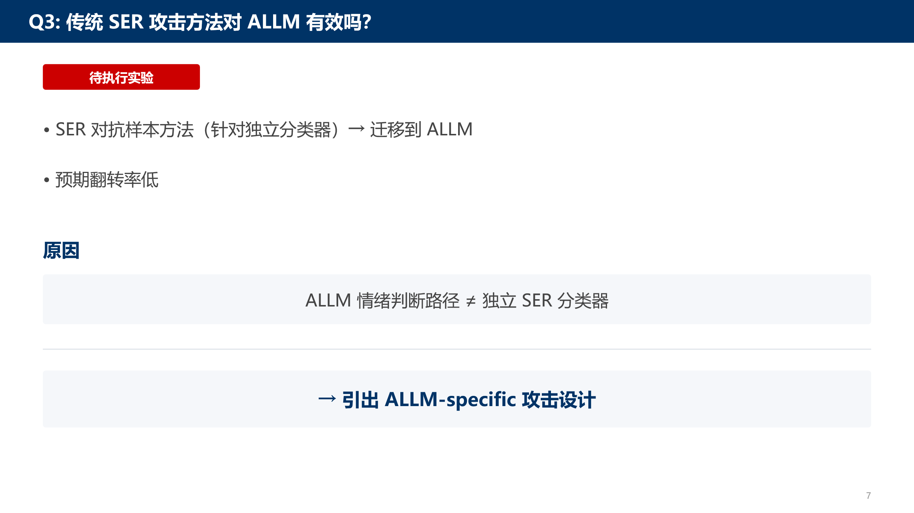
Notes:
[过渡] 第三个问题：传统 SER 攻击方法对 ALLM 有效吗？
这个实验目前还在准备中。我们的假设是：针对独立 SER 分类器生成的对抗样本，迁移到 ALLM 上翻转率会很低。原因在于 ALLM 的情绪判断路径和独立分类器完全不同。
这也正是我们需要设计 ALLM-specific 攻击方法的原因。
时长：0.5 分钟

Slide 9
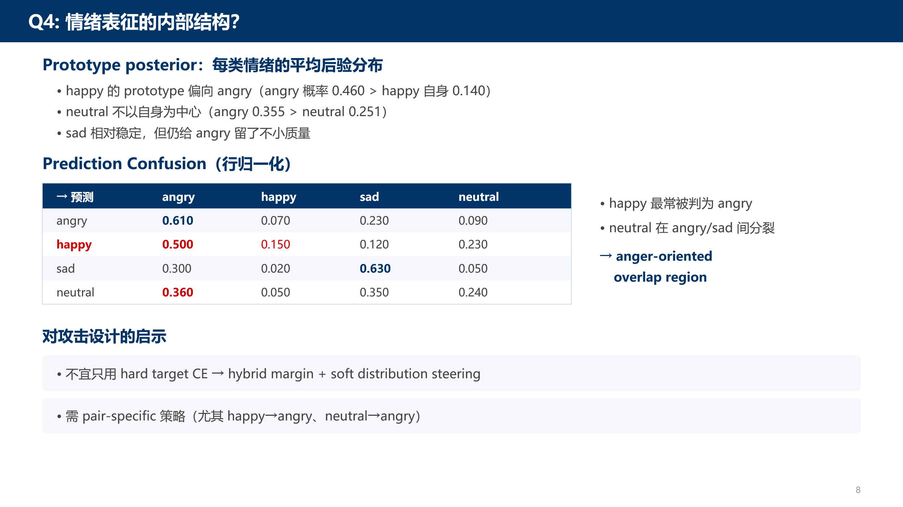
Notes:
[过渡] 第四个问题：情绪表征的内部结构是什么样的？
我们分析了每类情绪的 Prototype posterior 和 Prediction confusion。
关键发现：happy 的 prototype 实际上偏向 angry，angry 概率 0.460 远高于 happy 自身的 0.140。neutral 也不以自身为中心。在混淆矩阵中，happy 最常被判为 angry，neutral 在 angry 和 sad 之间分裂，存在一个 anger-oriented 的重叠区域。
[停顿] 这对攻击设计的启示是：不宜只用 hard target CE，需要 hybrid margin 加 soft distribution steering，并且需要 pair-specific 策略。
时长：1 分钟

Slide 10
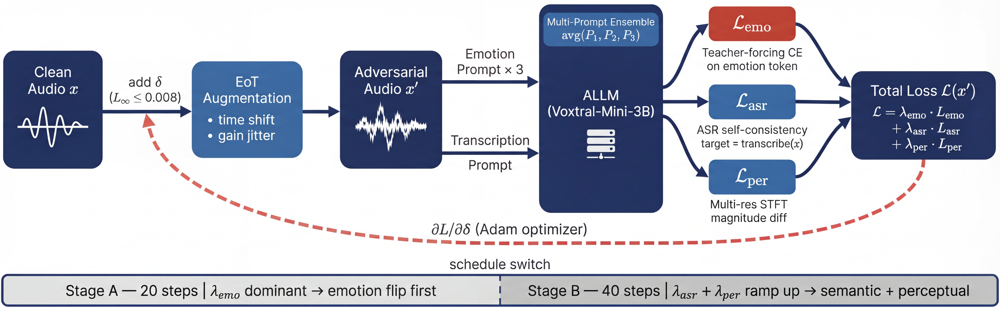
攻击框架（方法论迭代中，非最终版）
L(x') = λ_emo · L_emo + λ_asr · L_asr + λ_per · L_per
损失项
作用
机制
关键设计
L_emo
情绪翻转
Teacher-forcing CE on 情绪 token
• 两阶段调度：Stage A(20步)情绪优先
L_asr
语义保持
转写 Prompt 下自一致约束
→ Stage B(40步)兼顾语义+可闻
感知质量
多分辨率 STFT 幅度差
• 多 Prompt 集成：3 个情绪 Prompt 求平均
L_per
• EoT 增强：随机时移 + 增益扰动
• 约束：L∞ ≤ 0.008
⚠ v1 方法论。
9
Notes:
[过渡] 基于以上观察，我们设计了攻击框架。
损失函数由三部分组成：L_emo 负责情绪翻转，L_asr 负责语义保持，L_per 负责感知质量。
采用两阶段调度：前 20 步情绪优先，后 40 步兼顾语义和可闻性。同时使用多 Prompt 集成和 EoT 增强来提高鲁棒性。扰动约束为 L 无穷范数不超过 0.008。
需要说明的是，这是 v1 版本的方法论，后续会根据 Q4 的实验启示进行迭代。
时长：1 分钟

Slide 11
白盒实验：攻击成功率
结论先行：两个模型上情绪翻转均高度有效（78–94%），语义保持率差异大
模型
数据
样本量
ASR（多数投票）
单 Prompt 最高
OpenS2S
ESD
8949
78.44%
94.66%
Voxtral
ESD (EN+CN)
2000
93.80%
99.90%
Voxtral 按源情绪细分
sad
surprise
angry
neutral
96%
95%
92%
92%
10
Notes:
[过渡] 来看白盒实验的攻击成功率。
在 OpenS2S 上，多数投票 ASR 为 78.44%，单 Prompt 最高可达 94.66%。在 Voxtral 上效果更好，多数投票 ASR 达到 93.80%，单 Prompt 最高 99.90%。
按源情绪细分，Voxtral 上各情绪翻转率都在 92% 以上，说明攻击在不同情绪上都是有效的。
时长：0.5 分钟

Slide 12
白盒实验：语义保持与扰动质量
指标
OpenS2S
Voxtral
语义保留率
19.43%（LLM Judge）
39.75%（Cosine Sim）
联合成功率
15.07%
36.40%
平均 SNR
16.43 dB
20.60 dB
关键发现
• 语义保持是联合成功率的限制因素
• Voxtral 优于 OpenS2S，可能与架构差异、模型质量有关
下一步
• Q3 实验：验证传统 SER 攻击迁移效果
• 方法论迭代：引入 Q4 启示（soft distribution steering）
• 黑盒攻击探索
11
Notes:
[过渡] 再看语义保持和扰动质量。
语义保留率方面，OpenS2S 仅 19.43%，Voxtral 为 39.75%。联合成功率分别为 15.07% 和 36.40%。SNR 方面 Voxtral 也优于 OpenS2S。
[停顿] 核心瓶颈很明确：语义保持是联合成功率的限制因素。下一步我们将完成 Q3 实验、基于 Q4 启示迭代方法论，并探索黑盒攻击。
时长：1 分钟

Slide 13
Thank You
12
Notes:
感谢各位老师的聆听，以上就是我们的汇报。欢迎提问和讨论。
时长：0.5 分钟

